Slide 1
BÁO CÁO
TÌM HIỂU VỀ ELK LOGGING
Các phần chính:
I. Tổng quan về ELK Logging.
II. Chức năng của Elasticsearch, Kibana và Logstash.
III. Cài đặt ELK (Ubuntu Server 18.04).

Slide 2
I. TỔNG QUAN
Nền tảng ELK là một giải pháp phân tích log hoàn chỉnh, được xây dựng trên sự kết hợp của ba công cụ nguồn mở - Elaticsearch, Logstash và Kibana.
ELK sử dụng ngăn xếp mã nguồn mở của Elaticsearch để tìm kiếm sâu và phân tích dữ liệu; Đăng nhập để quản lý ghi nhật ký tập trung, bao gồm vận chuyển và chuyển tiếp log từ nhiều máy chủ, làm đầy log và phân tích cú pháp.Kibana cho trực quan hóa dữ liệu mạnh mẽ và đẹp mắt.

Slide 3
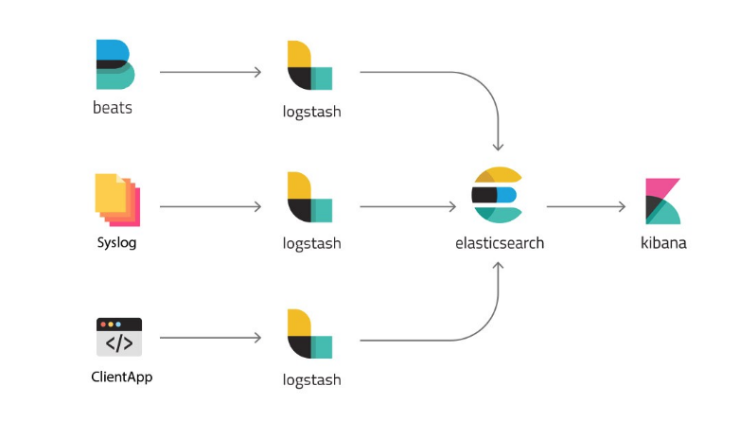
I. TỔNG QUAN

Slide 4
I. TỔNG QUAN
Elaticsearch là một công cụ tìm kiếm nguồn mở phân tán dựa trên Apache Lucene và được phát hành theo giấy phép Apache 2.0 (có nghĩa là nó có thể được tải xuống, sử dụng và sửa đổi miễn phí). Nó cung cấp khả năng mở rộng theo chiều ngang, độ tin cậy và khả năng đa nhiệm cho tìm kiếm thời gian thực.
Nhiều công ty lớn sử dụng Elasticsearch như GitHub, SoundCloud, NetFlix,….
Các ứng dụng chính của Elasticsearch như:
Có thể mở rộng và có tính sẵn sàng cao
Có khả năng tìm kiếm và phân tích thời gian thực
Nó cung cấp API RESTful để hoạt động để tra cứu, và tính năng khác nhau, chẳng hạn như tìm kiếm đa ngôn ngữ, định vị địa lý, tự động hoàn thành, đề xuất theo ý nghĩa theo ngữ cảnh và đoạn trích kết quả.

Slide 5
I. TỔNG QUAN
Kibana là một nền tảng trực quan hóa dữ liệu được cấp phép Apache 2.0, giúp trực quan hóa mọi loại dữ liệu có cấu trúc và không cấu trúc được lưu trữ trong các chỉ mục của Elaticsearch. Kibana hoàn toàn được viết bằng HTML và JavaScript.
Một số chức năng của Kibana:
Phân tích linh hoạt và một nền tảng trực quan hóa cho doanh nghiệp
Nó cung cấp phân tích thời gian thực, tóm tắt, biểu đồ và khả năng gỡ lỗi.
Nó cung cấp một giao diện trực quan và thân thiện với người dùng, rất cao có thể tùy chỉnh thông qua một số tính năng kéo và thả và sắp xếp khi cần thiết.
Nó cho phép lưu bảng điều khiển và quản lý nhiều hơn một bảng điều khiển.
Bảng điều khiển có thể dễ dàng chia sẻ và nhúng trong các hệ thống khác nhau.
Nó cho phép chia sẻ ảnh chụp nhanh của log mà bạn đã tìm kiếm thông qua, và cô lập nhiều giao dịch có vấn đề.

Slide 6
I. TỔNG QUAN
Logstash là một đường ống dữ liệu giúp thu thập, phân tích, xử lý log được viết bằng java một lượng lớn dữ liệu và sự kiện có cấu trúc và không cấu trúc được tạo ra trên các hệ thống khác nhau.
Nó có các tính năng sau:
Xử lý dữ liệu tập trung.
Hỗ trợ cho các định dạng log tùy chỉnh.
Phát triển plugin.

Slide 7
II. CHỨC NĂNG CỦA ELASTICSEARCH, KIBANA, LOGSTASH
1. Elasticsearch.
Elasticsearch là 1 search , có khả năng tìm kiếm nhanh chóng thông qua giao thức RESTful, phân tích và thống kê dữ liệu.
Các khái niệm trong Elasticsearch.
API Elasticsearch.
Truy vấn Elasticsearch DSL.

Slide 8
II. CHỨC NĂNG CỦA ELASTICSEARCH, KIBANA, LOGSTASH
API Elasticsearch
Trong ELK, mặc dù Logstash và Kibana hoạt động như một giao diện để nói chuyện với các metric của Elaticsearch, nhưng vẫn cần phải hiểu cách Logstash và Kibana sử dụng API của Elaticsearch RESTful để thực hiện các hoạt động khác nhau, như tạo và quản lý các chỉ mục, lưu trữ và truy xuất tài liệu, và hình thành các loại truy vấn tìm kiếm khác nhau xung quanh metric. Nó cũng thường hữu ích để biết cách xóa các chỉ mục.

Slide 9
II. CHỨC NĂNG CỦA ELASTICSEARCH, KIBANA, LOGSTASH
$curl -X<VERB>'<PROTOCOL>://<HOST>:<PORT>/<PATH>/<OPERATION_NAME>?<QUERY_STRING>' - d '<BODY>'
VERB: Điều này có thể lấy các giá trị cho loại phương thức yêu cầu: *GET, POST, PUT, DELETE, HEAD*.
PROTOCOL*: Đây là http hoặc https.
HOST*: Đây là tên máy chủ của nút trong cụm. Đối với cài đặt cục bộ, đây có thể là 'localhost' hoặc `'127.0.0.1'`.
PORT*: Đây là cổng mà đối tượng Elaticsearch hiện đang chạy. Mặc định là `9200`.
PATH*: Điều này tương ứng với tên của chỉ mục, loại và ID sẽ được truy vấn, ví dụ: `/ index / type / id`.
OPERATION_NAME*: Điều này tương ứng với tên của hoạt động sẽ được thực hiện, ví dụ: _search, _count, v.v.
QUERY_STRING*: Đây là một tham số tùy chọn được chỉ định cho các tham số chuỗi truy vấn. Ví dụ :? pretty để in các tài liệu JSON.
BODY*: Điều này thực hiện một yêu cầu cho văn bản cơ thể.

Slide 10
II. CHỨC NĂNG CỦA ELASTICSEARCH, KIBANA, LOGSTASH
Truy vấn Elasticsearch DSL
Các truy vấn mà chúng tôi thấy cho đến bây giờ là các lệnh cơ bản được sử dụng để truy xuất dữ liệu, nhưng sức mạnh thực sự của truy vấn của Elaticsearch nằm trong Query Domain Specific Language dựa trên JSON được gọi là Truy vấn DSL. Kibana sử dụng rộng rãi truy vấn DSL để có kết quả ở định dạng mong muốn cho bạn. Bạn gần như không bao giờ thực sự phải lo lắng về việc viết JSON truy vấn, vì Kibana sẽ tự động tạo và đặt kết quả ở định dạng đẹp.

Slide 11
II. CHỨC NĂNG CỦA ELASTICSEARCH, KIBANA, LOGSTASH
2. Kibana
Giao diện Kibana:
Discover
Visualize
Dashboard
Timelion
Canvas
Maps
Machine Learning
Infrastructure
Logs
APM
Dev Tools
Uptime
Monitoring
Management

Slide 12
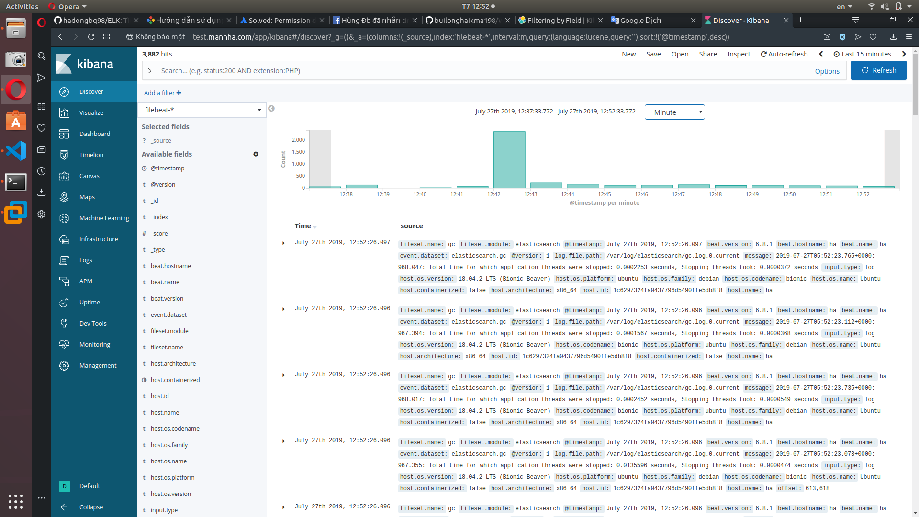
II. CHỨC NĂNG CỦA ELASTICSEARCH, KIBANA, LOGSTASH

Slide 13
II. CHỨC NĂNG CỦA ELASTICSEARCH, KIBANA, LOGSTASH
3. Logstash
Logstash giữ nhiệm vụ rất quan trọng bao gồm 3 giai đoạn trong chuỗi xử lý ELK pipeline, tương ứng với 3 module:
INPUT: tiếp nhận/thu thập dữ liệu logs event ở dạng thô từ các nguồn khác nhau như file, redis, beat, syslog,....
FILTER: sau khi tiếp nhận dữ liệu sẽ tiến hành thao tác dữ liệu logs event (như thêm, xóa,.. nội dung log) theo cấu hình của quản trị viên để xây dựng lại cấu trúc dữ liệu log event theo ý của mình.
OUTPUT: sau cùng sẽ thực hiện chuyển tiếp dữ liệu logs event về các dịch vụ khác như Elasticsearch tiếp nhận và lưu trữ log.
Như đã nói ở mục trước, Logstash pipeline gồm 3 giai đoạn là input, filter và output. (input -> filter -> output). Ta sẽ đi vào giai đoạn:

Slide 14
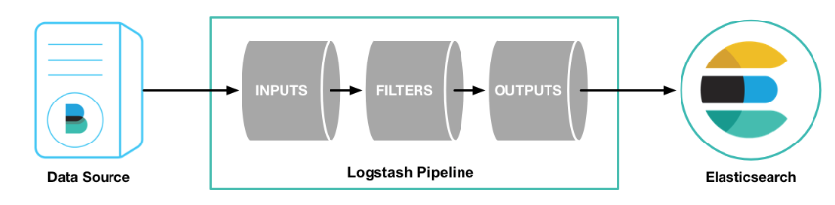
II. CHỨC NĂNG CỦA ELASTICSEARCH, KIBANA, LOGSTASH

Slide 15
II. CHỨC NĂNG CỦA ELASTICSEARCH, KIBANA, LOGSTASH
INPUT
Cấu hình file input xem ở phần cài đặt và cấu hình Logstash, file cấu hình này quy định cơ chế nhận/lấy log vào chương trình Logstash. Ở đây em chỉ dùng plugin beats. Ngoài ra có những plugin:
file: đọc dữ liệu từ filesystem, giống như lệnh "tail -f" .
syslog: Logstash tiếp nhận dữ liệu syslog trên cổng 514.
redis: đọc dữ liệu từ redis server, sử dụng 2 cơ chế redis channel và redis lists.
Và các input plugin khác.
Tham khảo: https://www.elastic.co/guide/en/logstash/current/input-plugins.html

Slide 16
II. CHỨC NĂNG CỦA ELASTICSEARCH, KIBANA, LOGSTASH
FILTER
Có thể kết hợp filter với các điều kiện so sánh nhằm thực hiện 1 số hành động khi 1 sự kiện khớp với các tiêu chí được đề ra. Các filter plugin hữu ích:
grok: hiện là 1 plugin filter tốt nhất để phân tích cú pháp dữ liệu không được cấu trúc văn bản thành dòng có cấu trúc có thể truy vấn được
mutate: thực hiện sự thay đổi trên thông tin sự log như: đổi tên, xóa, thay thế, tinh chỉnh các trường (field) thông tin log event.
drop: dừng xử lý sự kiện ngay lập tức.
clone: tạo 1 bản copy của sự kiện.
geoip: thêm thông tin vị trí địa lý của IP (để hiển thị bản đồ trên Kibana).

Slide 17
II. CHỨC NĂNG CỦA ELASTICSEARCH, KIBANA, LOGSTASH
OUTPUT
Đây là giai đoạn cuối cùng của Logstash. Một sự kiện có thể đi ra nhiều output khác nhau.
Elasticsearch: gửi dữ liệu đến hệ thống Elasticsearch (đầu cuối của hệ thống ELK logging để lưu trữ, tìm kiếm log,..)
file: để lưu file ra hệ thống.
graphite: gửi dữ liệu tới graphite, là tool mã nguồn mở hỗ trợ lưu trữ và tạo biểu đồ metric
statsd: gửi dữ liệu dịch vụ đến "statsd.
Và các output plugin khác: https://www.elastic.co/guide/en/logstash/master/output-plugins.html

Slide 18
III. CÀI ĐẶT VÀ CẤU HÌNH ELK LOGGING
Link github: https://github.com/hadongbq98/ELK

Slide 19
Tài liệu tham khảo: Ebook Learning ELK Stack
https://www.digitalocean.com/community/tutorials/how-to-install-elasticsearch-logstash-and-kibana-elastic-stack-on-ubuntu-18-04
www.elastic.co

Slide 20


